Slide 1


Slide 2
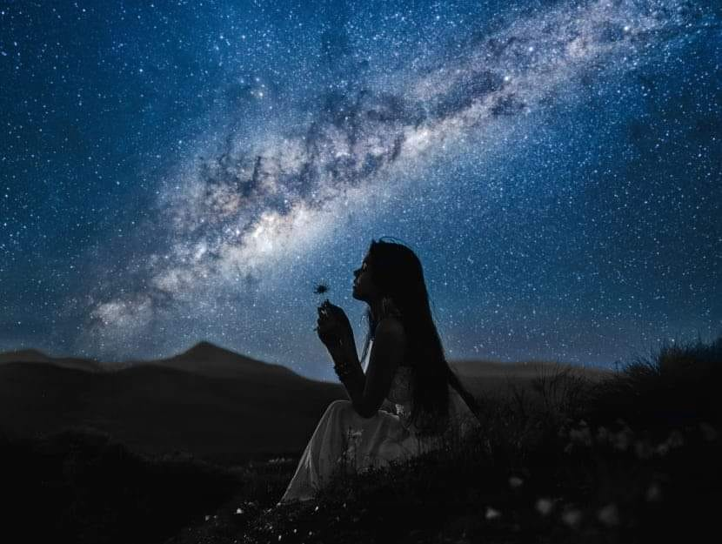
Algumas pessoas simplesmente
ficam na gente, eternamente.
Por Prof. Marcel Camargo

Slide 3
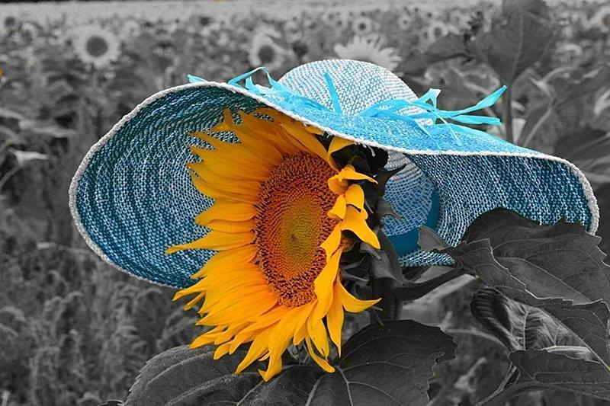
Ao longo do tempo, iremos nos decepcionar com muita gente, inclusive com quem é bem próximo de nós,

Slide 4
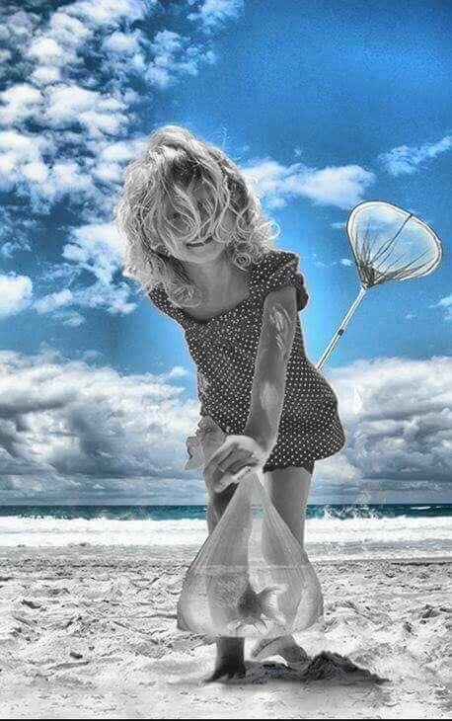
no entanto, teremos encontros inesquecíveis com pessoas especiais, que trarão mais do que amizade, mais do que amor, fazendo com que nos tornemos melhores e bem mais felizes.

Slide 5
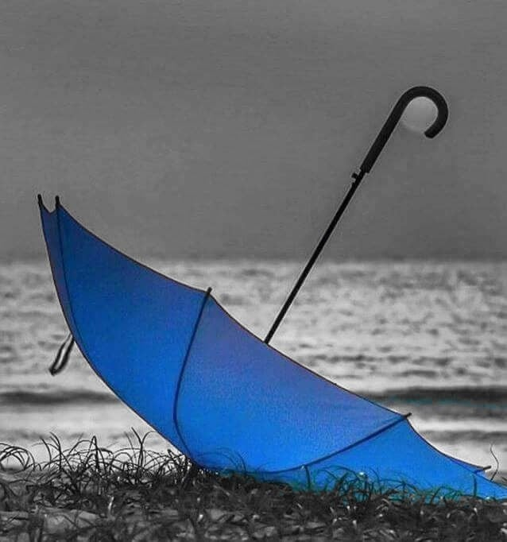
Pode ser um amigo de cerveja, um colega de trabalho, um professor, o chefe, o parceiro de vida; certo é que algumas pessoas ficam na gente, para sempre.

Slide 6
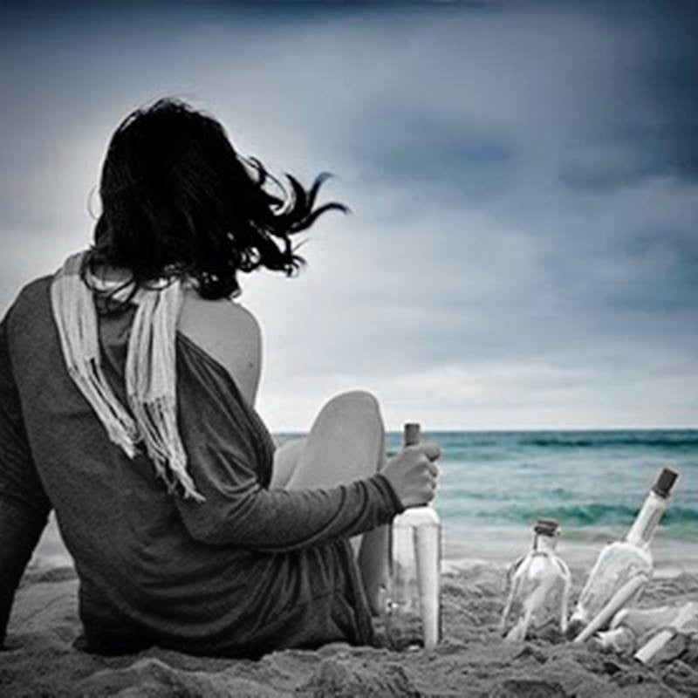
Muitas vezes, a ajuda de que precisamos vem de quem menos esperávamos, de alguém por quem nem sentíamos muita simpatia, devido a essa nossa mania de julgar antecipadamente os outros,

Slide 7
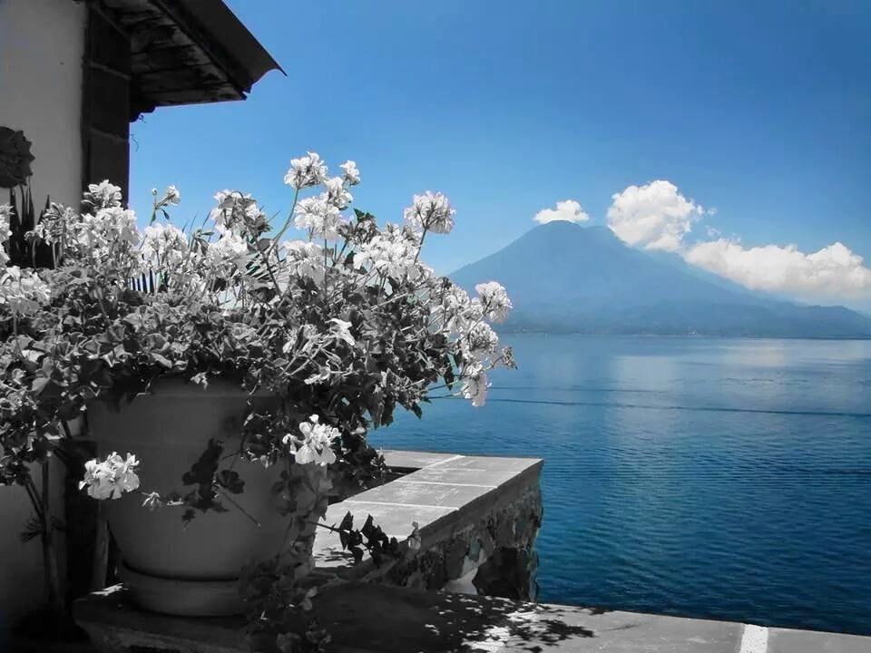
mesmo desconhecendo as suas histórias ou as lutas que elas travam diariamente. Somos, então, surpreendidos por uma generosidade que nos salva e nos conforta, no momento certo.

Slide 8

Trata-se daquelas surpresas mágicas que a vida nos proporciona, a fim de nos resguardar da apatia e da descrença no ser humano.

Slide 9
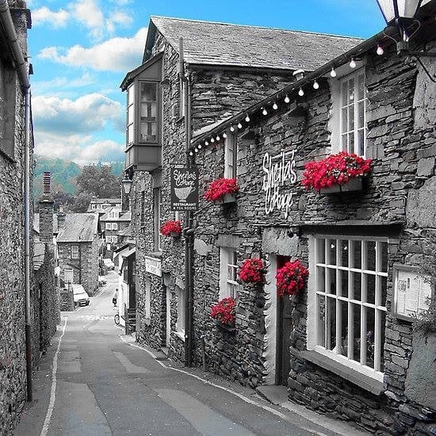
Por outro lado, também somos surpreendidos na contramão de nossas certezas, quando recebemos o pior de alguém a quem muito considerávamos,

Slide 10
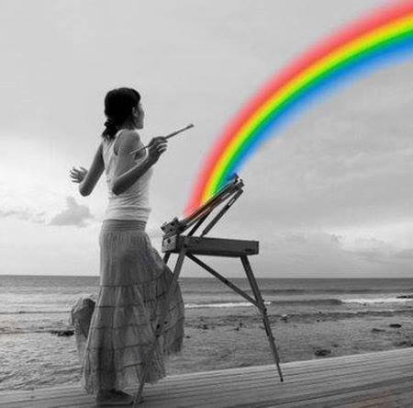
em quem confiávamos, alguém que tínhamos como amigo verdadeiro. E então nos decepcionaremos de forma dolorida, conhecendo a ingratidão de perto,

Slide 11
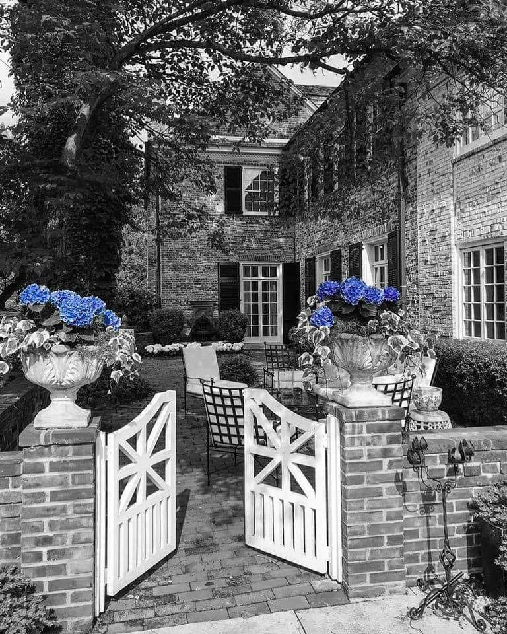
para que entendamos que nossos julgamentos nem sempre estarão corretos, que nem sempre acertaremos, que somos falhos – também haverá quem receberá de nós o nosso pior.

Slide 12
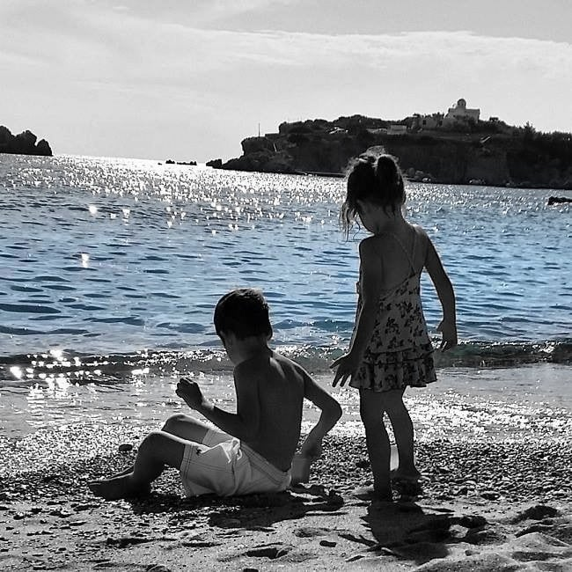
Mas os verdadeiros anjos que aparecerem em nossa jornada, muitas vezes sem pedir licença,

Slide 13
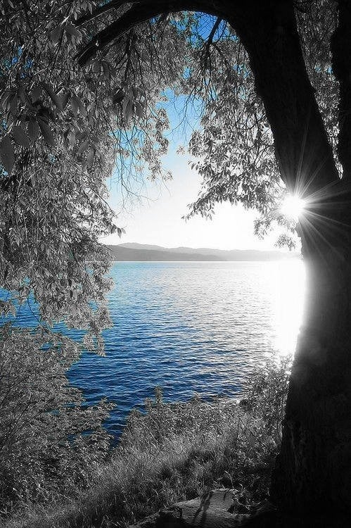
compensarão toda tristeza que alguns indivíduos nos causarão, porque trarão alento, verdades, conforto, acolhimento e amor de fato.

Slide 14
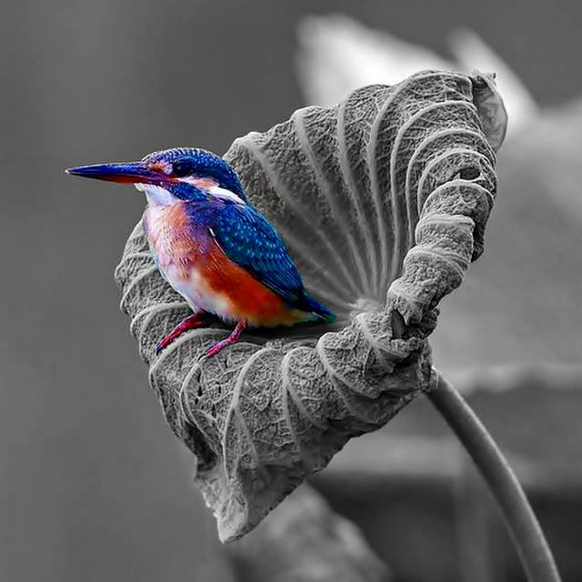
Eles nos aconselharão da melhor maneira, apoiarão nossos devaneios, sorrirão de longe ao nos ver, silenciarão junto à nossa dor,

Slide 15
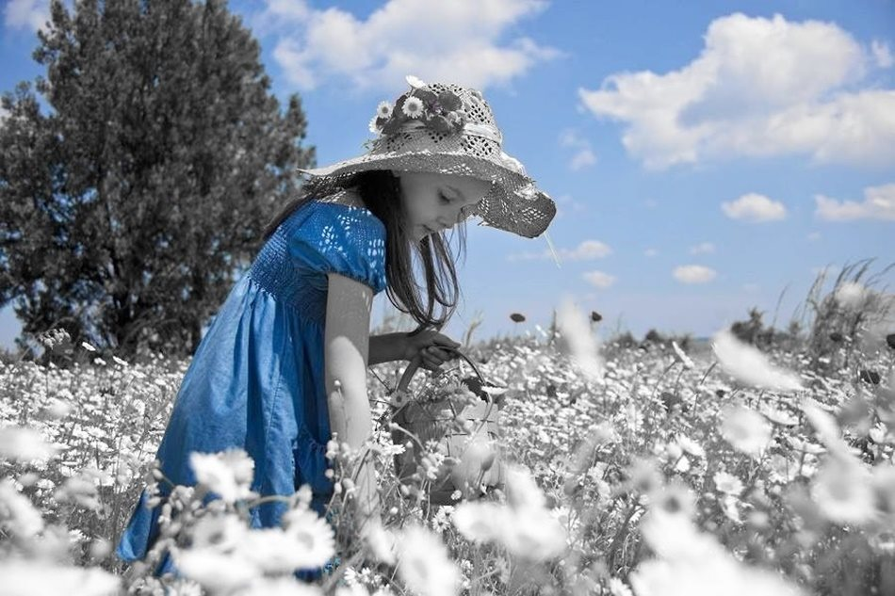
abraçando nossos sonhos, torcendo, sendo alguém de verdade, que se importa, com quem sabemos que poderemos contar.

Slide 16

Nem todos ficarão por perto o tempo todo, nem todos viverão o suficiente para assistir às nossas conquistas.

Slide 17
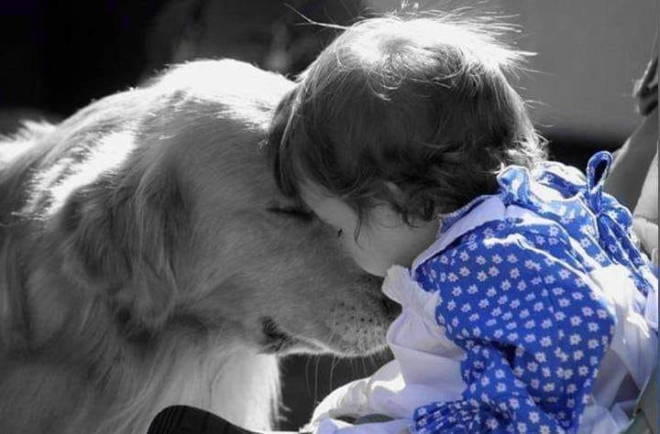
Alguns passarão rapidamente por nós, outros andarão connosco ao longo de toda a nossa jornada, muitos farão parte de etapas específicas de nossas vidas.

Slide 18
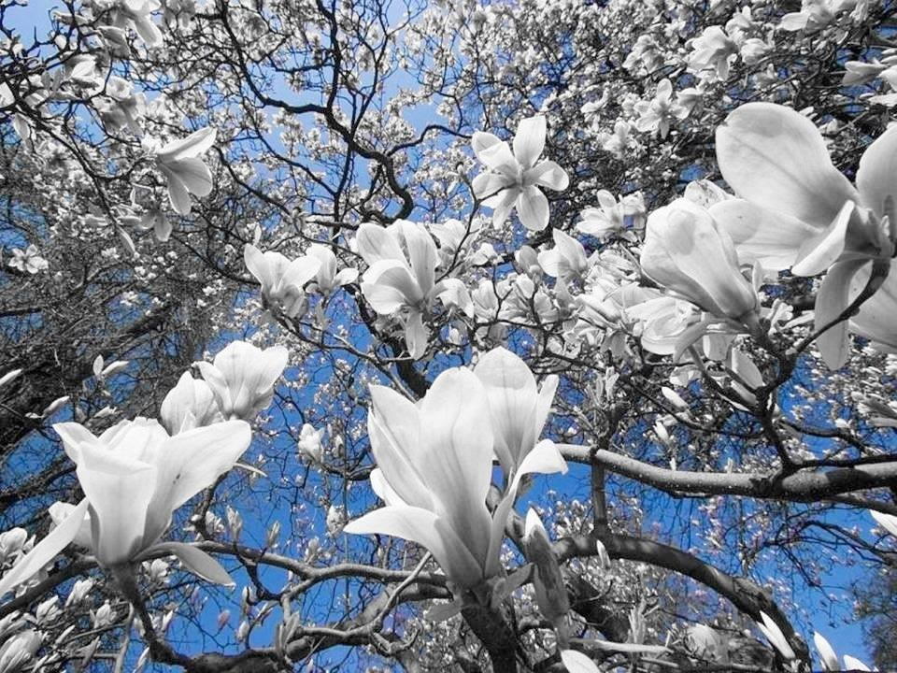
Nada disso importa, porque não será a presença constante nem a duração do encontro o que levaremos connosco, mas sim o tanto que essas pessoas fizeram de bom por nós.

Slide 19
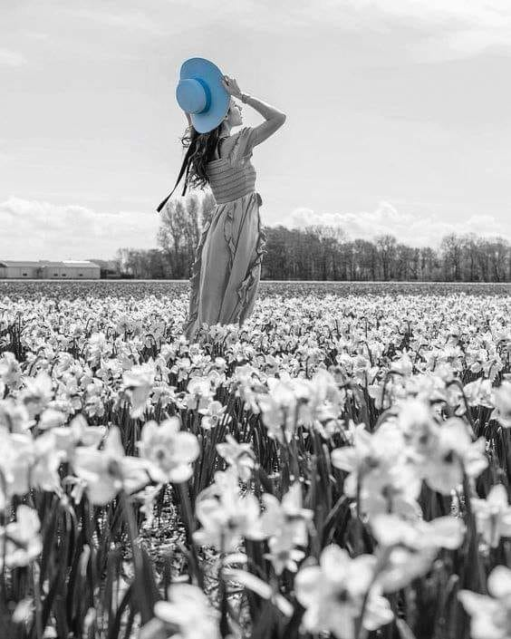
E, por mais que o tempo passe, que a distância afaste ou a morte intervenha, algumas pessoas simplesmente ficam na gente, eternamente.

Slide 20

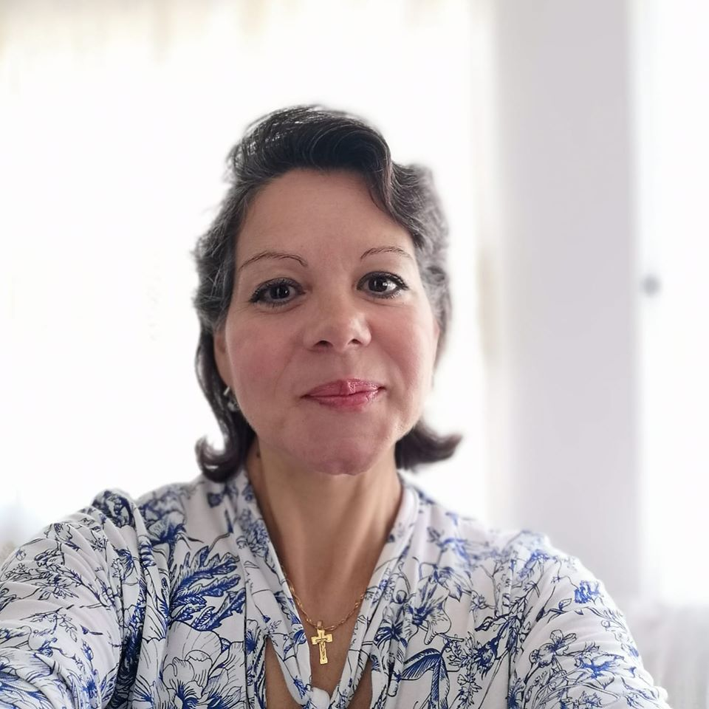
Imagens Internet
Autor do Texto:Prof. Marcel Camargo
Música:Bryan Adams –
(Everything I Do) I Do It For You
Formatação: Olga Lopes
lopesolg@gmail.com
www.facebook.com/olga.lopes.16
www.youtube.com/c/olgalopes
www.sergrasan.com

